Slide 1
Подготовка руки к письму
Автор презентации : Минигулова И.В

Slide 2
«Таланты детей находятся на кончиках их пальцев» В.А.Сухомлинский

Slide 3
Уже доказано, что развитие руки находится в тесной связи с развитием речи и мышления ребенка. Поэтому работа по развитию мелкой моторики должна начинаться задолго до поступления ребенка в школу.

Slide 4
Подготовка руки к письму
Письмо – сложный координационный навык, требующий сложнейшей работы мышц кисти, всей руки, правильной координации движений всего тела.
Подготовка к письму-один из сложных этапов подготовки ребенка к систематическому обучению.
У детей дошкольного возраста слабо развиты мелкие мышцы руки, несовершенна координация движений, не закончено окостенение запястий и фаланг пальцев.
Поэтому в дошкольном возрасте важна именно подготовка к письму, а не обучение ему. Важно развивать механизмы, необходимые для овладения письмом, создать условия для накопления ребенком двигательного и практического опыта, развития навыков ручной умелости.

Slide 5
Три основных момента, перед началом обучения ребенка письму:
1) научить ребенка соблюдать правильную позу при рисовании и письме; 2) научить ребенка правильно держать карандаш (ручку); 3) научить ребенка правильно координировать движения пальцев, кисти, предплечья, плеча при рисовании и письме.

Slide 6
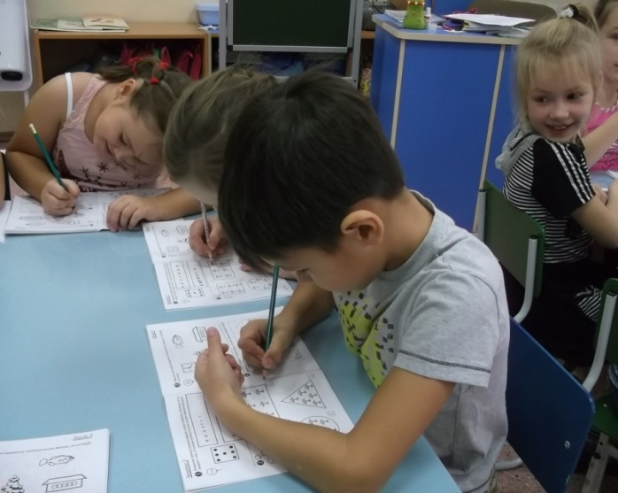
Когда пишем, соблюдаем следующие правила: 1. Сидеть при письме прямо, не сгибаясь. 2. Придерживать тетрадь (бумагу) левой рукой (для праворуких) 3. Писать прямо, а наклон будет создаваться за счет наклонного положения тетради (бумаги).

Slide 7
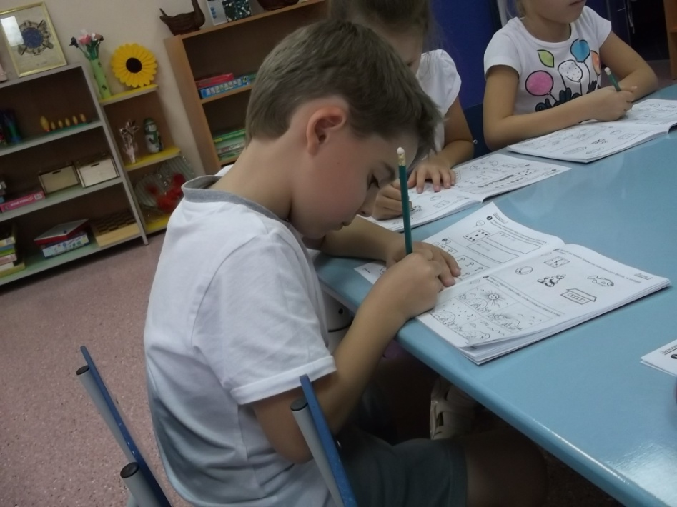
4.Опираться спиной на спинку стула, но не опираться грудью на стол; 5. Туловище, голову, плечи держать ровно; 6. Обе руки на столе, опираются о край стола, локти выступают за край стола

Slide 8
Представим, что на среднем пальце правой руки есть "подушечка":

Slide 9
На эту "подушечку" укладываем ручку

Slide 10
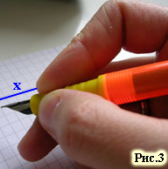
Указательный и большой пальцы захватывают ручку сверху.
Расстояние от самого кончика ручки до кончика указательного пальца (расстояние X на рисунке) должно быть примерно 15 мм. Если расстояние слишком маленькое или слишком большое, рука при письме будет напряжена.

Slide 11
Рисунок вверху - правильное положение ручки при письме Рисунок внизу - неправильное положение ручки при письме

Slide 12
Полезные советы Для обучения навыкам правильного письма лучше выбирать самые простые шариковые или гелевые ручки – диаметром не больше 7 миллиметров и длиной около 15 сантиметров. Толстые или длинные сувенирные ручки, ручки с широкими ребрами, «компактные» ручки с небольшим диаметром или короткие ручки сильно затрудняют постановку руки.

Slide 13
Леворукий ребенок нуждается в специальной помощи на начальных этапах обучения: нужно особо зафиксировать внимание на право-левосторонней ориентации штрихов, иначе возможно зеркальное письмо; особое внимание следует уделить направлению письма: слева — направо

Slide 14
Средства развития мелкой моторики
Работа с бумагой(складывание, оригами, плетение)
Массаж кистей рук пальцев
Игры с крупой, бусинками, камешками
Рисование, раскрашивание
Игры с веревочками, шнуровками
Графические упражнения, штриховка
Игры с пластилином
Пальчиковая гимнастика

Slide 15
Пальчиковая гимнастика
«Пальчиковые игры»- это инсценировка каких-либо рифмованных историй, сказок при помощи пальцев.
Кисти рук приобретают хорошую подвижность, гибкость, исчезает скованность движений, что в дальнейшем облегчит приобретение навыков письма.
«Пальчиковые игры» очень эмоциональны и увлекательны. В ходе «пальчиковых игр» дети, повторяя движения взрослых активизируют моторику рук. Тем самым вырабатывается ловкость, умение управлять своими движениями, концентрировать внимание на одном виде деятельности

Slide 16
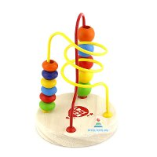
Игры с бусинками, крупами, камушками
Нанизывание: пговицы, бусины, рожки и макароны, сушки, картонные колечки
Картины из пуговиц
Выкладываие букв, силуэтов
Сортировка по заданному признаку
Цепочки из цветных скрепок

Slide 17
Игры из пластилина
Картины из пластилина
Объемные изделия
Дощечки покрытые пластилином для выкладывания на которых используются различные материалы:горох, фасоль, семена тыквы, вишневые косточки,различной величины пуговицы,палочки

Slide 18
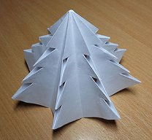
Вырезывание ножницами
Объемное вырезание
Симметричное вырезание
Вырезание различных фигуррок из старых открыток и журналов
Вырезание снежинок

Slide 19
Рисование, раскрашивание
Обводка плоских фигур
Рисование по опорным точкам
Рисунок по образцу не отрывая руки
Дорисовывание второй половины рисунка

Slide 20
Дорисуй вторую половинку

Slide 21
Работа с бумагой, оригами, плетение
Развитию точных движений и памяти, помогают плетение ковриков из бумажных полос, складывание корабликов, самолетиков, фигурок зверей из бумаги

Slide 22
Графические упражнения. Штриховка
Штриховка- одно из важнейших упражнений. Овладевая механизмом письма, дети вырабатывают такую уверенность штриха, что когда они приступят к письму в тетрадях, у них это будет получаться как у человека, много писавшего.
Правила штриховки:
Штриховать только в заданном направлении
Не выходить за контуры фигуры
Соблюдать параллельность линий
Выполняются на нелинованной бумаге

Slide 23
Расслабляющий (самомассаж кистей и пальцев рук)
Рзминание, затем растирание пальцев рук вдоль, затем поперек
Растирание ладоней ввер-вниз
Грецкий орех положить между ладонями, делать круговые движения, постепенно увеличивая нажим и темп. Можно выполнять упражнение с двумя грецкими орехами, ерекатывание один через другой, одной рукой потом другой.
Разминание кисти правой руки пальцами левой и наоборот, затем поочередное растирание.

Slide 24
Спасибо за внимание!

